Slide 1
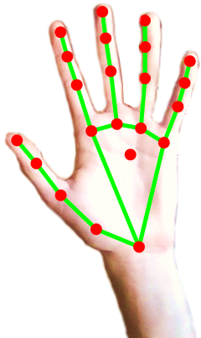
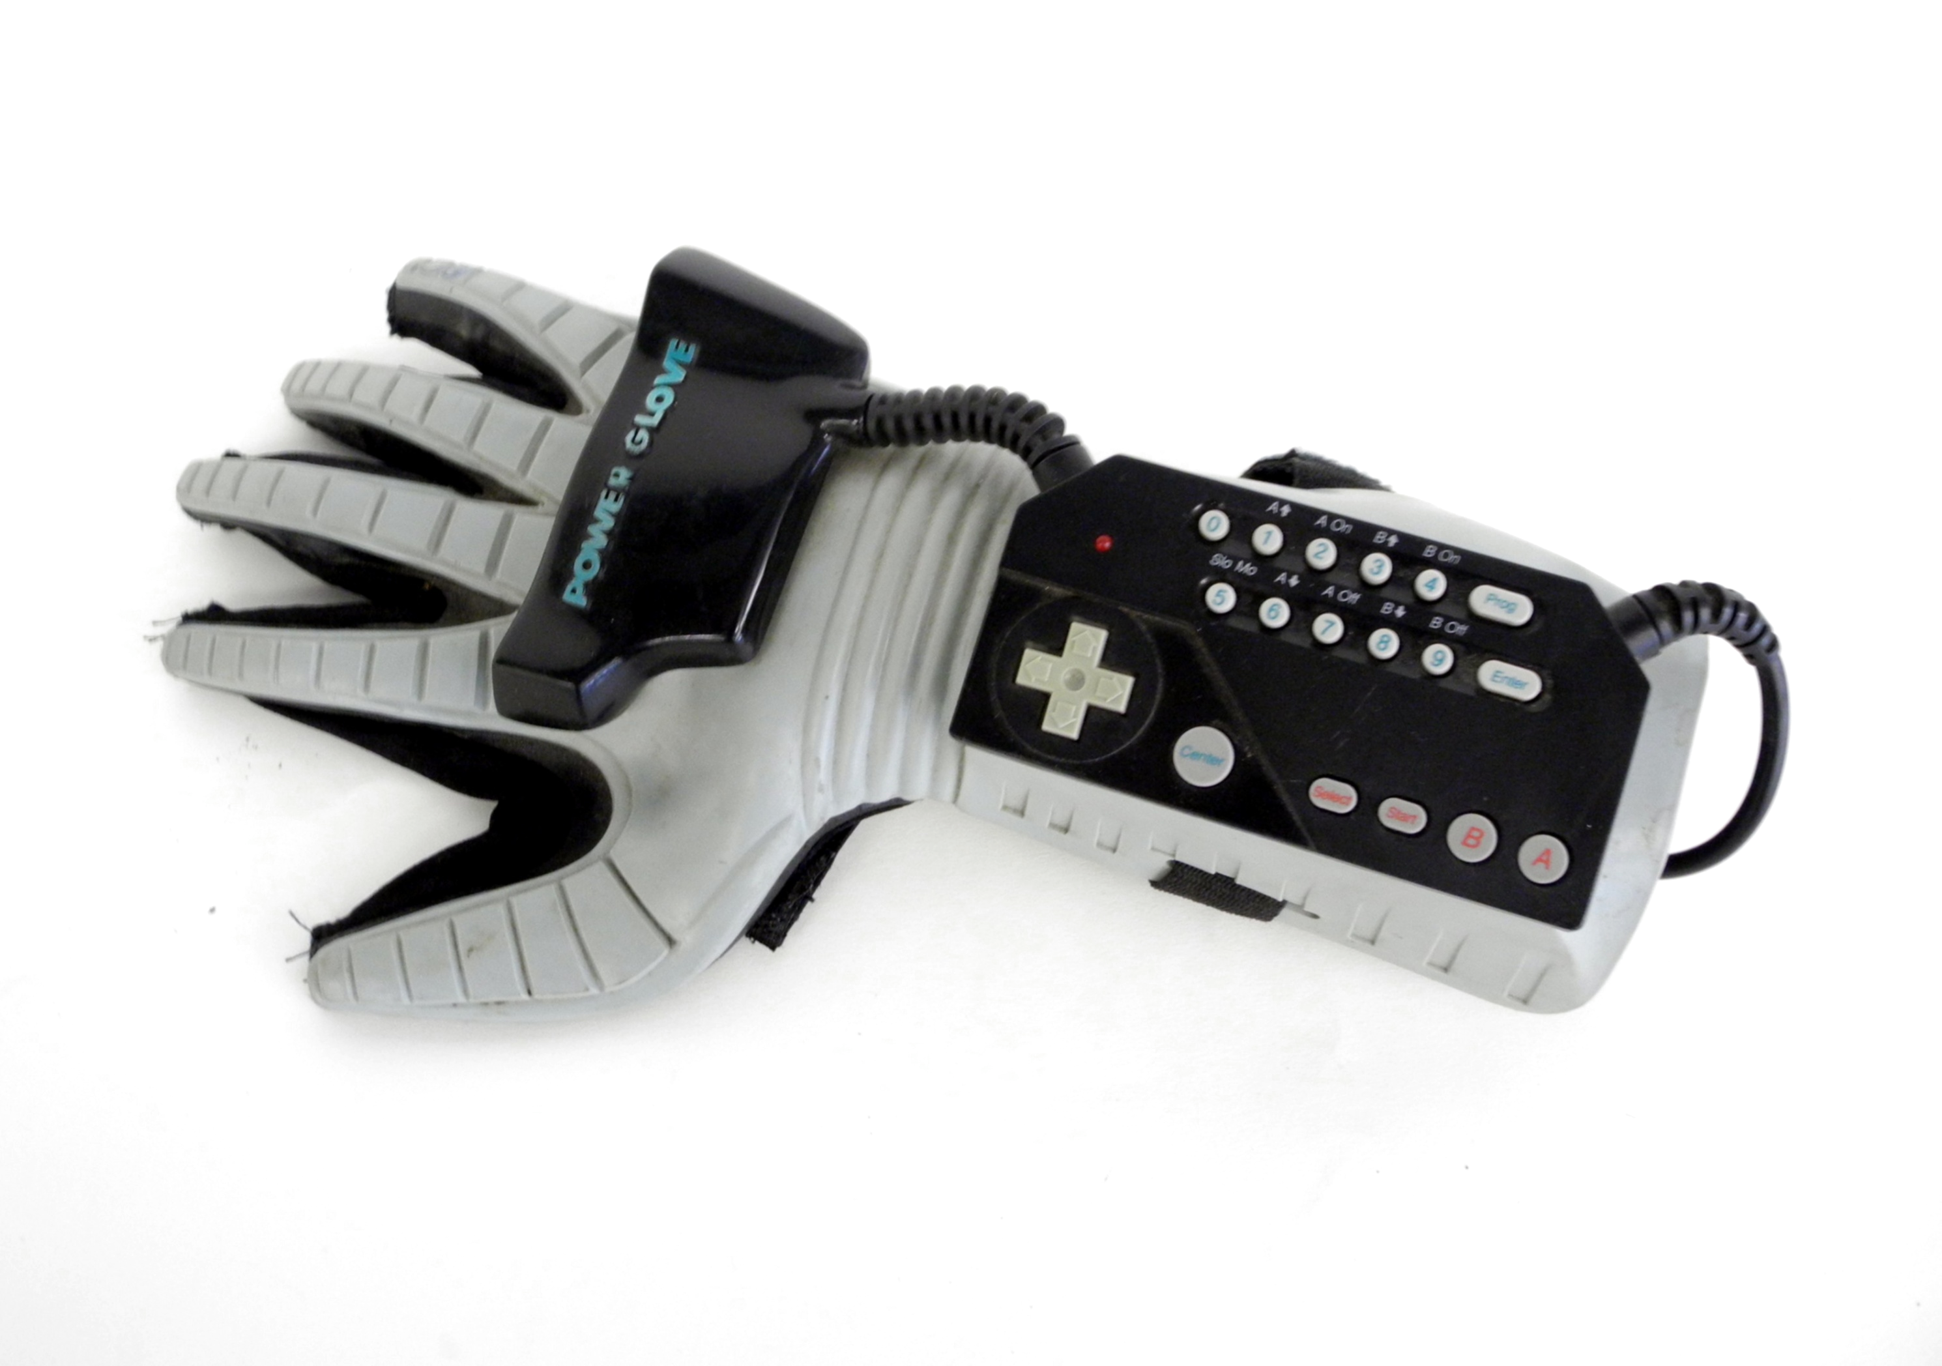
Entwicklung und Umsetzung einer intuitiven Steuerung für eine Roboterhand durch Erfassen der Geste einer menschlichen Hand
Licence: CC BY-NC-SA
Fachbereich 2 Informatik und Ingenieurwissenschaften

Slide 2
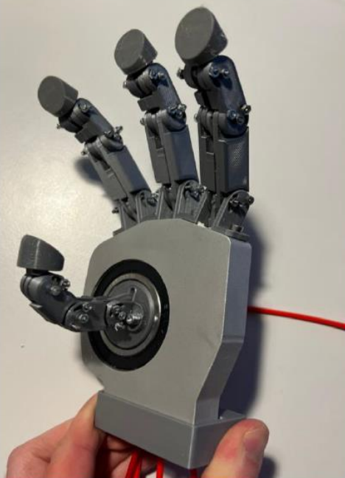
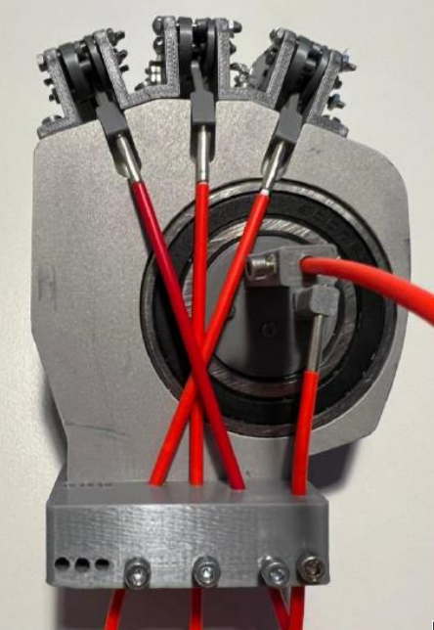
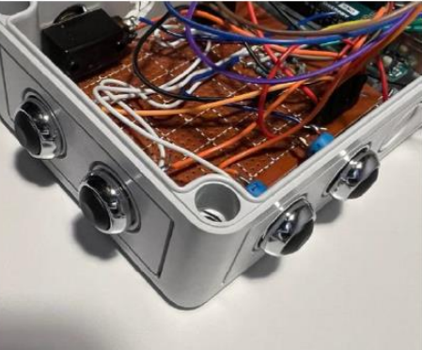
Einleitung
Frankfurter Roboterhand
Control Box

Slide 3
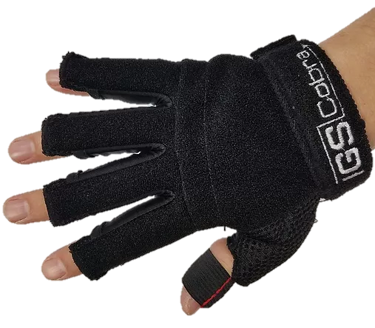
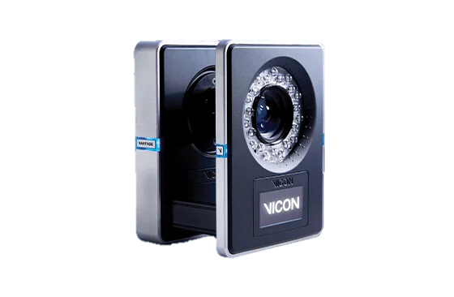
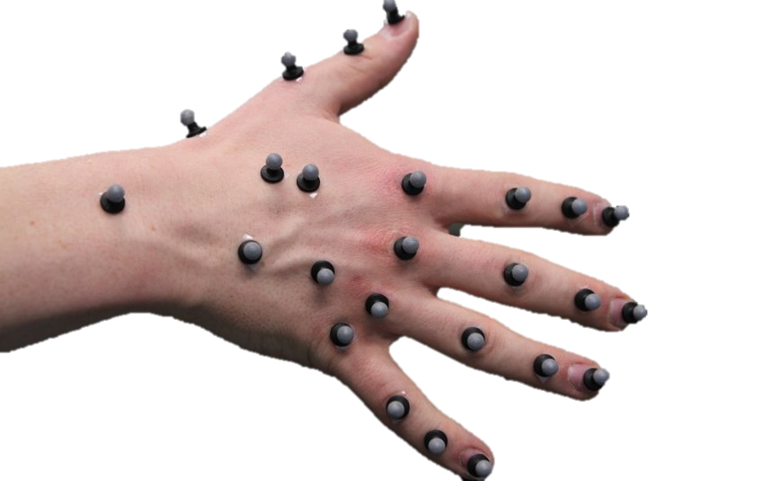
Stand der Technik
Handschuhe
Biegesensoren
Inertial Measurment Units (IMUs)
Motion Capture
Triangulation
Marker / Mustererkennung
[7]
Licence: CC BY-NC-SA
researchgate.net/figure/Placement-of-the-reflective-marker
https://www.vicon.com/hardware/cameras/
Notes:
Powerglove 1989 (für NES)
Biegesensor DMS Dehn-Messstreifen
kommerzielle Lösungen Firma CyberGlove – gleiches Prinzip
Anderes Prinzip: Cobra Glove – IMUs – Beschleunigungen- Rotationen
Klassisches Motiontracking
Triangulation 3-über 10 Kameras
Marker/Muster → Infrarotpulse

Slide 4
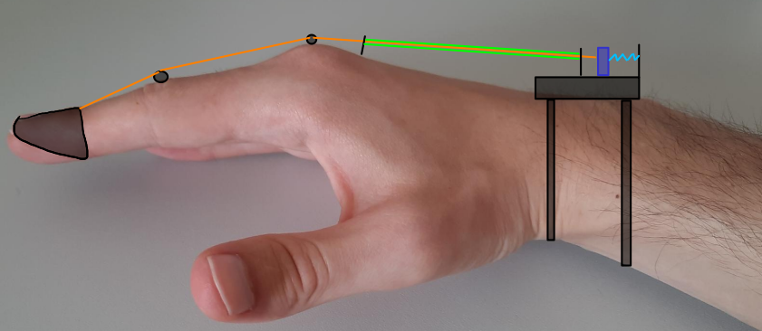
Bowdenzug
Vorteile:
Finger wie an der Roboterhand
Feedback Möglichkeit
Nachteile:
Verrutschen
Passgröße
Daumen ungenau

Slide 5
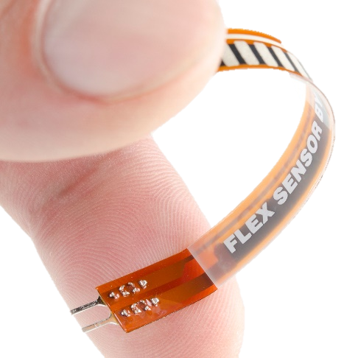
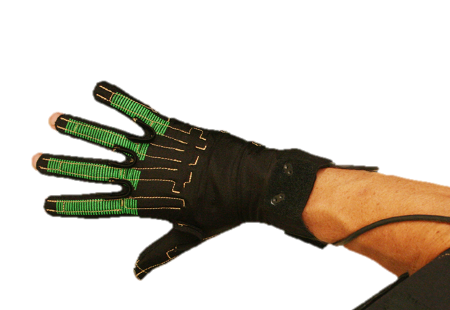
Biegesensor
Widerstandsänderung bei Biegung
→ Power Glove, CyberGlove
Vorteil:
Vergleichsweise robust
Nachteile:
Verschiedene Handgrößen
Kalibrierungsaufwand
Extra Sensor für Daumen (z.B. IMU)
Hygiene
Licence: CC BY-NC-SA
Licence: CC BY-NC-SA
[6]
Notes:
Dehnungsmessstreifen (DMS)
Kosten: 20-30 Euro pro Messstreifen

Slide 6
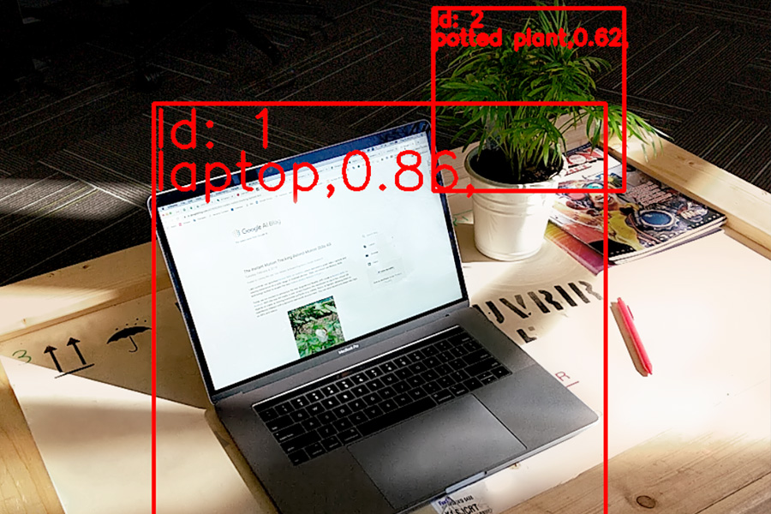
Bildverarbeitung
Vorteile:
Modelle vorhanden (Mediapipe)
beliebige Handgröße
kein Aufbau & Kalibrierung notwendig
minimale Investitionskosten
Nachteile:
höherer Programmieraufwand
höherer Rechenaufwand
https://mediapipe.dev/assets/img/photos/demo_object_detector.jpg
Notes:
Kamera – nur eine – Mit künstlicher Intelligenz
Mediapipe – Objekterkennung
Untermodelle - Handgestenerkennung

Slide 7
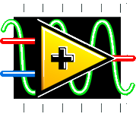
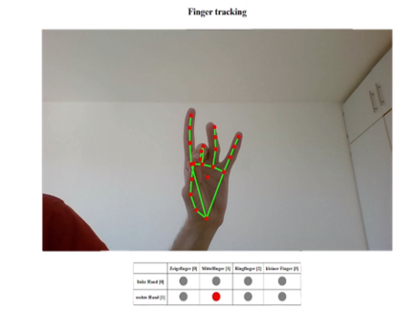
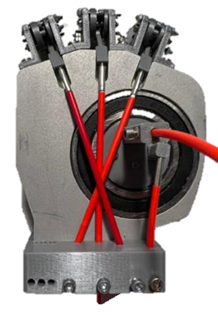
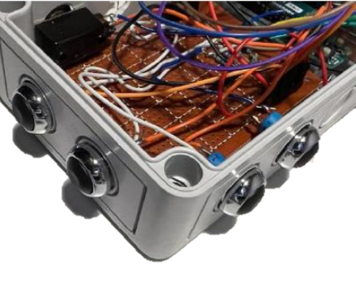
Umsetzung
Server
Client
const handsfree = new Handsfree({
showDebug: true, setup: { wrap:
{ $parent: document.querySelector(
'#video-holder') } },
hands:{
enabled:true, // The maximum number of hands to detect [0 - 4] maxNumHands: 1, // Minimum confidence [0 - 1] for a hand to be considered detected
minDetectionConfidence: 0.9, // Minimum confidence [0 - 1] for the landmark tracker to be considered detected minTrackingConfidence: 0.9 } })
handsfree.start()
// Websocket to send data to: (use python websocketserver for testing)
var websocket = new WebSocket("ws://localhost:2323");
// initialize callbacks for pinch/release events:
for (let hand = 0; hand < 2; hand++) {
for (let finger = 0; finger < 4; finger++) {
handsfree.on(`finger-pinched-start-${hand}-${finger}`, () => {
const Finger = document.getElementById('F'+hand+finger) Finger.classList.add('dotRed‘)
if(hand==0){return;} // send only right hand to server
// Send web_socket - message
websocket.send("finger"+finger+"=pinched");
}) . . .
Hardware

Slide 8
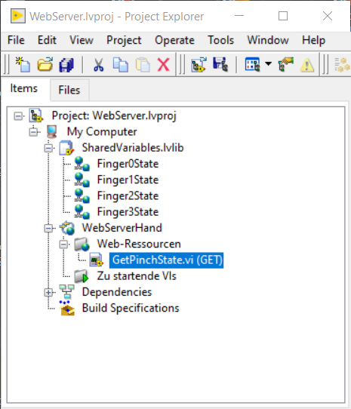
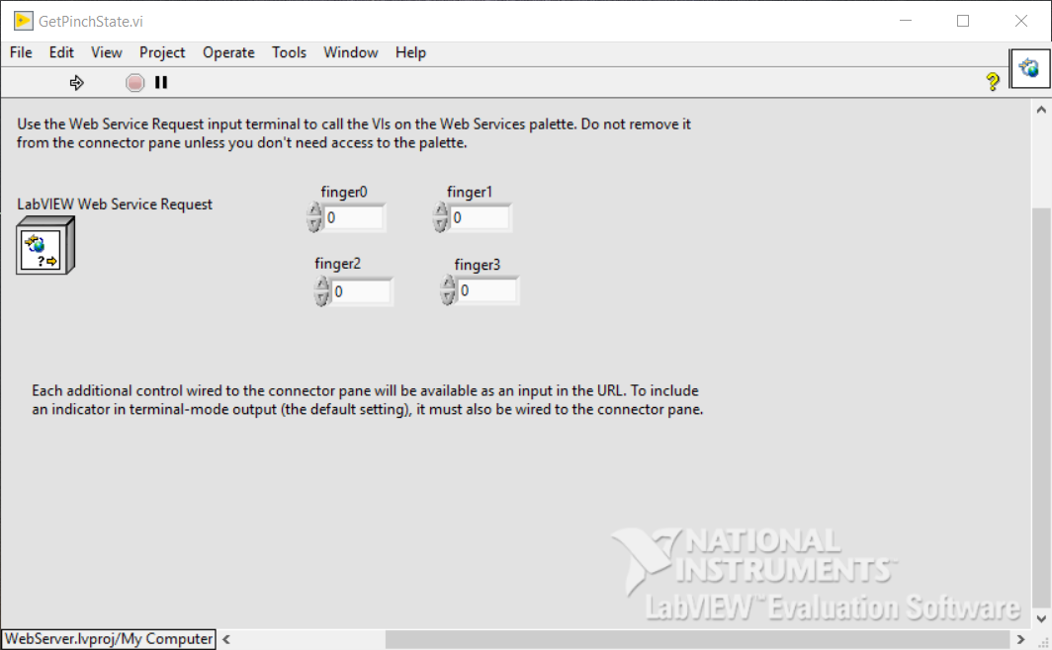
LabVIEW
User Panel

Slide 9
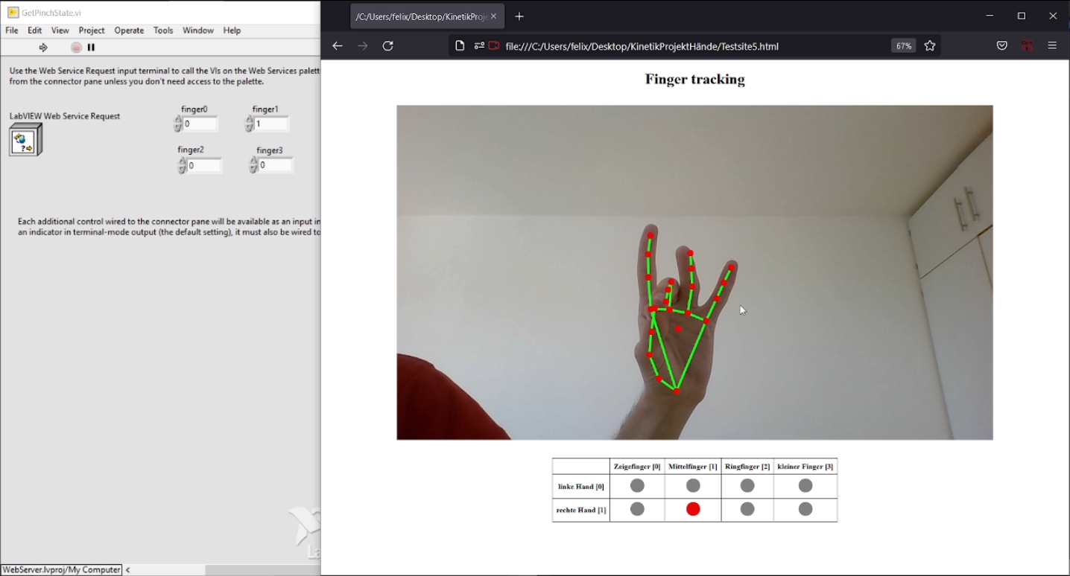
Demo

Slide 10
Danke

Slide 11
Literatur
[1] Stefan Hesse. Grundlagen der Handhabungstechnik. 3. Carl Hanser Verlag GmbH Co KG, 2013. isbn: 978-3-446-43596-4.
[2] R. Jansen. ”Stand und Perspektiven der Roboter in der Verpackungstechnik“. In:VDI Berichte 850, Roboter in der Verpackungstechnik (1990).
[3] Andreas Wolf und Ralf Steinmann. Greifer in Bewegung - Faszination der Automatisierung von Handhabungsaufgaben.
München: Carl Hanser Verlag GmbH Co KG, 2016. isbn: 978-3-446-43993-1.
[4] Thomas G. Zimmerman. ”Optical flex sensor“. In: US 4542291 (1982).
[5] Greg Bryant, Russell Eberhart, Erik Frederick, John Gawel, Stephen Turner. 1993 VR Conference Proceedings: abgerufen am 19.06.22. 1993.
[6] CyberGlove. Cyber Glove Systems. 2017.
[7] AiQ Synertial. High-End Gloves for Robotics, Animation, Virtual Reality, Medical and Bio-mechanics Research. 2022.
[8] Valentin Bazarevsky und Fan Zhang. On-Device, Real-Time Hand Tracking with MediaPipe. online. 2019.
url: https://ai.googleblog.com/2019/08/on-device-real-time-hand-tracking-with.html
[9] Google LLC. MediaPipe Hands. online. 2020. url: https://google.github.io/mediapipe/solutions/hands
[10] Oz Ramos. Handsfree.js. online. 2021. url: https://handsfree.js.org
[11] NATIONAL INSTRUMENTS CORP. Tutorial: Creating and Publishing a Lab-VIEW Web Service to the Application Web Server (Real-Time, Windows). online. Juni 2022. url: https://www.ni.com/docs/de-DE/bundle/labview/page/lvhowto/build_web_service.html
[12] HTC Corporation. HTC VIVE Tracker. online. 2022. url: https://www.vive.com/media/filer_public/fed-assets/tracker3/images/metaimage.png

